Slide 1
Қазақтың бас ақыны – Абай Құнанбаев
Орындаған : Бахатаева Нағима

Slide 2
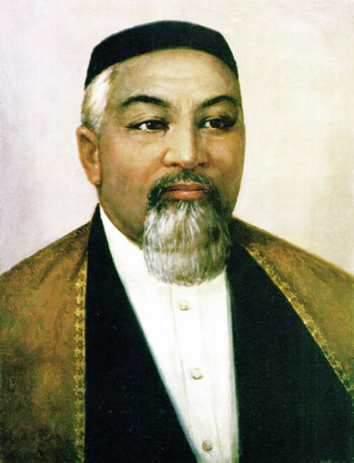
Мына тұрған Абайдың суреті ме ?
Өлең сөздің ұқсаған құдіретіне
Ақыл, қайрат, білімді тең ұстаған,
Өр Абайдың төтеген кім бетіне.
Зердемде « мыңмен жалғыз алысқаның »
Даланың дара туған данышпаны.
Сарайының кеңдігі – ау сахарадай,
Жүрегіңнен « Қаламқас » ән ұшқыны.
Ол қалдырған күй даланы кернейді,
Ұшқан құстай құс қанатын сермейді.
Тыңдар құлақ тығындалып қалмайды,
Басқа өлсе де, Абай сөзі өлмейді.

Slide 3
Ұлы ақынның өмірі
Абай 10 тамыз 1845 ж. қазіргі Семей облысының Шыңғыс тауларында Қарқаралының аға сұлтаны Құнанбайдың төрт әйелінің бірі, екінші әйелі Ұлжаннан туған. Ақынның арғы тегі Орта жүз Тобықты Арғын ішіндегі Олжай батырдан басталады. Олжайдан Айдос, Қайдос, Жігітек есімді 3 ұрпақ тарайды. Бұлардың әрқайсысы кейін бір-бір рулы ел болып кеткен. Айдостың Айпара деген әйелінен: Ырғызбай, Көтібақ, Топай, Торғай, деген 4 ұл туады.Бұлардың әкесі момын, шаруа адамы, ал шешесі өткір тілді, өр мінезді әйел болған. Сол Айпара балаларына:
«Шынжыр балақ, шұбар төс Ырғызбайым, Тоқпақ жалды торайғыр Көтібағым, Әрі де кетпес, бері де кетпес Топайым, Сірә да оңбас торғайым...»
Ана айтқанындай, шынында, бұлардың ішінде Ырғызбай ортасынан оза шауып, ел басқарған. Ырғызбайдан Үркер, Мырзатай, Жортар, Өскенбай тарайды. Өскенбай шаруаға жайлы, билікке әділ кісі болғандықтан, “Ісің адал болса Өскенбайга бар,арам болса Ералыға бар” деген мәтел сөз қалған.Өскенбайдың әйелі Зереден Құнанбай туады.

Slide 4
Құнанбай 4 әйел алған адам. Оның бәйбішесі Күңкеден – Кұдайберді, інісі Құттымұхамбетке айттырылып, қалыңдық кезінде жесір қалған соң өзі алған екінші әйелі: Ұлжаннан – Тәңірберді (Тәкежан), Ибраһим (Абай), Ысқақ, Оспан, үшінші әйелі Айғыздан – Халиулла, Ысмағұл туады. Қартайған шағында үйленген ең кіші әйелі Нұрғанымнан ұрпақ жоқ. Абайдің “ Атадан алтау, анадан төртеу едім дейтіні осыдан. Болашақ ақын сабырлы мінезімен, кең пейілімен ел анасы атанған “кәрі әжесі” Зеренің таусылмайтын мол қазынадай аңыз ертегілерін естіп, абысын-ажынға жайлы, мінезі көнтерлі, әзіл-қалжыңга шебер, жөн-жобага жетік өз анасы Ұлжанның тәрбиесінде өсті. Абай әуелі ауылдағы Ғабитхан молдадан сауатын ашады да, 10 жасқа толған соң 3 жыл Семейдегі Ахмет Риза медресесінде оқиды. Бұл медреседе араб, парсы тілдерінде, негізінен, дін сабағы жүргізілетін еді. Құрбыларынан анағұрлым зейінді бала оқуға бар ықыласымен беріліп, үздік шәкірт атанады. Ол енді дін оқуын ғана місе тұтпай, білімін өз бетінше жетілдіруге ұмтылады. Сөйтіп көптеген шығыс ақындарының шығармаларымен, араб, иран, шағатай (ескі өзбек) тілінде жазылған ертегі, дастан, қиссалармен танысады, Шығыстың Низами, Науаи, Сәғди, Қожа Хафиз, Фзули сияқты ұлы ғұлама, классик ақындарына бауыр басады. Медресенің үшінші жылында Абай Семей қаласындағы “Приходская школаға” да қосымша түсіп, орысша сауатын аша бастайды. Бірақ бұл оқуын әрі жалғастыра алмай, небәрі 3 жылдан соң оның мұсылманша да, орысша да оқуы аяқталады.

Slide 5
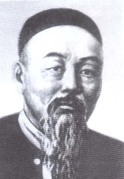
Абайдың ата – анасы

Slide 6
Абайдың басқа балалардан алымдылығын аңғарған Құнанбай оны елге шақырып алып, өз жанына ертіп, әкімшілдік-билік жұмыстарына араластырмақ болады. Сөйтіп 13 жастағы Абай ел ісіне араласады. Абай әке қасында болған жылдарда атқамінер би-болыстардың қулық-сұмдықтарын, қазақ даласына ыдырай бастаған феодрулық қатынастардың кереғар қайшылықтары кіріптар еткен әлеуметтік теңсіздіктің зардаптарын, аштық пен жалаңаштықты, патриапхалдық, кертартпа салт-сана, әдет-ғұрып зандарының залалдарынын айқын түсінді.
Патша үкіметінің отаршылық саясаты мен парақор орыс әкімдерінің жергілікті би-болыстардың арамза әрекеттерін айнытпай танып, көкірегінде жиркеніш сезімі оянып, соларға қарсы күресуге бел буды, “ елге пайдалы, адамгершілігі бар, әділ басшы болсам ғана жақсы адам боламын” деген тұжырымға бекіді. Осы мақсатпен болыс сайлауына түсіп, жеңіп шығады да, 1876-1978 ж. Қоңыр-Көкше еліне болыс боладі. Бұл жылдары Абай өз қолындағы билікті пайдаланып, әділдік таразасын тең ұстауға күш салды. Әлсізге зорлық көрсеткендерді, ұрлық жасағандарды қатты жазаға тартып, халық қамқорына айналды. Оның ел басқарудағы бұл бағыты халықты қалауынша езіп-жаншып жүрген шонжарлар тарапынан қатты қарсылыққа ұшырады, үстінен оязға жалган арыз айтушылар көбейді. Соның бірі Үзікбай Бөрібаевтың “Таймақкөл деген жерімді тартып алды ” деген жалған арызы бойынша көтерілген іс 10 жыл сүргінге созылып, ақыры Е. П. Михаэлистің көмегімен аяқсыз қалды. П. В. Маковецкий бұл істі 1884 ж. 27 тамызда жалған жала деп тауып, қысқартып тастады. Ақын үстінен жазылған “Абай барымта алды, ауыл шайып әйел қорлады” деген бір топ шонжар дұшпандарының арызы да нәтіжесіз қалды.

Slide 7
Ақын саяси қызметі үшін 1870 жылдары Санкт-Петербургтен Семейге айдалып келген Михаэлиспен, 80-жылдарда орыс демократтары Н. И. Долгополов, А. А.Леонтьевпен танысады. Бұл озық ойлы азаматтардың Абайдың саяси-әлеуметтік көзқарасына игі ықпалы тигізгені сөзсіз. Бірақ Абай Құнанбаев орыс мәдениетімен, әдебиетіменен, демократтық көзқарастарымен осы кісілер арқылы деу ағат айтқандық болар еді. Бұл тұста М. О. Әузовтың “Ал, кейін орыс тілін біліп, орыстың ұлы мадениетін мол, терең тани бастаған Абай озгын ойды бұлардан үйренбейді. Пушкиннің өзінен, Белинский, Герцен, Чернышевский, Салтыков-Щедрин, Некрасовтардың өз мұраларын оқып, кең, терең тарбие алды. Абайдың классик ақын болған маңызын, әлеументтік көзқарасын тек Михаэлис әсерінен деп қойсақ, әрі Абайға, әрі орыс халқының ұлы мұрасына жане ұлы даналарына қиянат сөз айтқан болар едік ” деген тұжырымын келтірсек те жеткілікті. Абай осылайша Европаның Гете, Байрон сияқты ақындарын, Спенсер, Спиноза, Льюис, Дарвин, Дрепер] сынды ғұламаларының туындыларын оқыды. Сөйтіп Әуезовтың сөзімен айтқанда “1884 жылдары, жасы қырыққа таман іліңенде, ол дүниеден көп мағлұматы бар кісі болды.” Абай осы тұста, 1886 ж. досы Михаэлистің ұсынысымен, Семей облысыСтатистика комитетінің толық мүшесі болып сайланды.

Slide 8
1891 жылдан бастап Абай басына ауыртпалық түсіп, бір-біріне ұласқан қайғы бұлты ашылмай қояды. Осы жылы ақынның сүйікті інісі Оспан жарық дүниеден өтеді. Одан кейін орысша әскери білімі бар, үлкен үміт күткен баласы Әбдірахманнан айырылады. Бұлардың қазасының ақын жанына қандай батқаны оның осы тақырыпқа арнаған топтама өлеңдерінен айқын көрінеді. Сөйтіп жүргенде соңғы тіренішіндей болған дарынды ақын баласы Мағауия да қайтыс болды. Осындай қабаттасқан қайғы қасіреттен күрт сынған Абай Мағауияның қазасынан кейін қырық күннен соң, өзі де дүние салады. Ақынның сүйегі Шыңғыстаудың ығындағы Жидебай мекенінде, інісі Оспанныңжанына жерленеді. Бұл күнде ол арада қазақтың ұлы екі перзенті — Абай мен Шәкәрімге деген ұрпақтың өшпес махаббатының, ізгі құрметінің белгісіндей болып, сәулет өнерінің соңғы үлгісімен салынған қос мұнаралы кешенді алып мазар тұр.

Slide 9
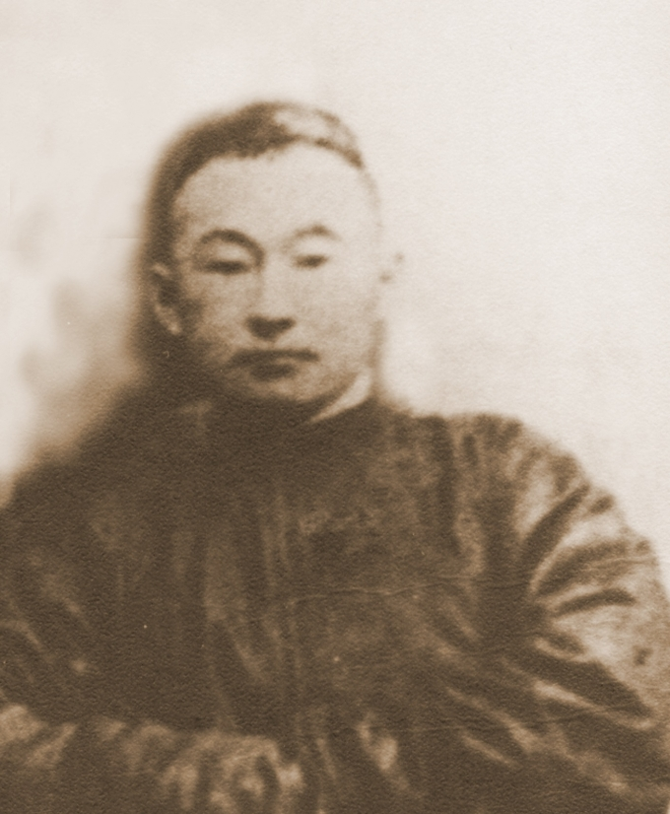
Абайдың ұрпақтары

Slide 10
Шығармалары
Абай өлең жазуды 10 жасында («Кім екен деп келіп ем түйе қуған...») бастаған. Одан басқа ертеректе жазылған өлеңдері — «Йузи-рәушән», екіншісі — «Физули, Шәмси». «Сап, сап, көңілім», «Шәріпке», «Абралыға», «Жақсылыққа», «Кең жайлау» өлеңдері 1870 — 80 жылдар аралығында жазылған. Ақындық қуатын танытқан үлкен шығармасы — «Қансонарда» 1882 ж. жазылған. Алайда жасы қырыққа келгеннен кейін ғана көркем әдебиетке шындап ықылас қойып, көзқарасы қалыптасып, сөз өнерінің халық санасына тигізер ықпалын түсінеді. Шығармалары үш жүйемен өрбиді: бірі — өз жанынан шығарған төл өлеңдері; екіншісі — ғақлия (немесе Абайдың қара сөздері) деп аталатын прозасы; үшіншісі — өзге тілдерден, әсіресе орысшадан аударған өлеңдері.
Абай өлеңдері түгел дерлік лирикадан құралады, поэма жанрына көп бой ұрмағаны байқалады. Қысқа өлеңдерінде табиғат бейнесін, адамдар портретін жасауға, ішкі-сыртқы қылық-қасиеттерін, мінез-бітімдерін айқын суреттермен көрсетуге өте шебер. Қай өлеңінен де қазақ жерінің, қазақтың ұлттық сипатының ерекшеліктері көрініп тұрады. Ислам діні тараған Шығыс елдерінің әдебиетімен жақсы танысу арқылы өзінің шеберлік — шалымын одан әрі шыңдайды. Шығыстың екі хикаясын «Масғұт» және «Ескендір» деген атпен өлеңге айналдырады. Ислам дініне өзінше сенген діни таным жайындағы философиялық көзқарастарын да өлеңмен жеткізеді. Абайдың дүниетанудағы көзқарасы XIX ғасырдың екінші жартысында Қазақ халқының экономикасы мен ой-пікірінің алға ұмтылу бағытта даму ықпалымен қалыптасты. Дүниетану жолында сары-орыстың төңкерісшіл демократтарының шығармаларын оқып, өз дәуірінің алдыңғы қатарлы ой-пікірін қорытып, басқаларға қазақ өміріндегі аса маңызды мәселелерді түсіндіруге қолданады. Дүниетану өңірінде екі қасиеттің — сезім мен қыйсынның , түйсік пен ақылдың қатынасын таразылайды. Сондықтан да: «Ақыл сенбей сенбеңіз, Бір іске кез келсеңіз» деп жазады.

Slide 11
Кез келген халықтың тарих сахнасына шығуы — жүйеге бейімделген біртектес өмір салттың ғана нәтижесі емес, сонымен бірге қасиеттік деп саналатын- арман-аңсардың (идеал) да біртұтастығына айғақ. Олай болса Абай сынының тәлкегіне түскен еріншектік, дарақылық, жалқаулық, күншілдік, өтірікшілік, өсекшілдік, мақтаншақтық, жағымпаздық, жікшілдік сияқты қасиеттер қазақ баласының кейбірінің бойындағы туа біткен кемшілік емес, сол Абай өмір сүрген қоғамдағы саяси әлеуметтік қатынастардың нәтижесі екеніне ден қою қажет. Сонда, Абай бұрынғы бабаларымыздың бойынан көрген «кемшіліктерді» себеп ретінде емес, сол замандағы саяси-әлеуметтік қатынастардың салдары ретінде қарастыруға жол ашқан.

Slide 12
Абайдың қара сөздері
Абайдың көркемдік, әлеуметтік гуманистік және дінге көзқарастары терең білінген еңбегі - қара сөздері. Абайдың қара сөздері (Ғақлия) - ұлы ақынның сөз өнеріндегі көркемдік қуатын, философиядағы даналық дүниетанымын даралап көрсететін классикалық стильде жазылған прозалық шығармасы. Жалпы саны қырық бес бөлек шығармадан тұратын Абайдың қара сөздері тақырыбы жағынан бір бағытта жазылмаған, әр алуан. Оның алты-жеті үлгісі қысқа болса, қайсыбіреуі мазмұн, тақырып жағынан өзгешелеу, ауқымды болып келеді. Абай өзінің қара сөздерінде шығарманың ажарына ғана назар аударып қоймай, оның тереңдігіне, логикалық мәніне зор салған.
Сөйтіп көркемдік шеберлік пен ғылыми зерделік арқылы көркемдік сана мен философиялық сананы ұштастырады. Абайдың қара сөздеріндегі гуманистік, ағартушылық, әлеуметтік ойлары дін туралы пікірлерімен бірігіп, тұтас бір қазақ халқының философиялық концепциясын құрайды. Абайдың кара сөздері сондай-ақ жалпы адамзат баласына ортақ асыл сөзге айналды.
Оның қара сөздерінің бірнешеуі ең алғаш 1918 ж. Семейде шыққан "Абай" журналында жарық көрді. Кейіннен, Абайдың қара сөздері орыс, қытай, француз, т.б. көптеген әлем тілдеріне аударылды.

Slide 13
Абайдың Қазақстан тарихында алатын орны
Абайдың өз өлеңдері мен қара сөзбен жазылған ғибраттарында қазақ қоғамы өмірінің барлық жақтарын ашып көрсетті. Одан ақыл-кеңес сұраған дала тұрғындары ағылып келіп жатты. Атап айтқанда, оған Баянауыл өлкесіндегі белгілі шежіресі, әрі ақын Мәшһүр Жүсіп Көпейұлы келіп тұрды. Абаймен Семейге саяси жер аударылып келгендер де санасатын. Міне, мұның бәрі патша үкіметі шенеуніктері мен олардың жергілікті кейбір итаршыларының тарапынан қызғаныш пен көре алмаушылық, тіпті саяси күдік туғызды. Ақынның үстінен өсек айту мен жала жабу әрекеттерін күшейтті. Патша үкіметінің әкімшілігі Абайдың соңына шам алып түсіп, аңду орнатты. Тіпті 1903 жылы Семей полицмейстері ақынның және оның балаларының үйіне тінту жүргізді.
Жақын туыстары мен балаларының бірінен соң бірінің қазаға ұшырауы, оның үстіне ізіне түсіп қудалауға душар болуы ақынның денсаулығына әсер етті. Абай 1891 жылы өзінің ең жақсы көретін інісі Оспаннан айырылды. 1895 жылы үлкен ұлы Әбдірахман қайтыс болды. 1904 жылғы көктемде оның тағы бір ұлы Мағауия дүниеден өтті. Бұл қайғылы оқиғалар Абайға аса ауыр тиді. Мағауияның өлімінен кейін 40 күн өткенде Абайдың өзі де қайтыс болды.

Slide 14
Абай көзі тірісінде өзінің өлеңдерін жинаған емес. Олардың әрқайсысын бір жапырақ қағазға жазып, жастарға таратып бере берген. Олар Абайдың өлеңдерін жаттап алып отырған. Сөйтіп Абай өлеңдері қазақ даласында ауыздан ауызға таралып кете барды. Оның өлеңдері қолдан қолға көшіріп алынды. Ондай қолжазба көшірмеге ие болу әрбір сауатты қазақ үшін зор ғанибет болатын. Кейінірек Абайдың туындыларын оның ұлы Тұрағүл жинастыра бастады. Абай өлеңдерінің ең алғашқы жинағы 1909 жылы ақын Кәкітайдын арқасында Қазан қаласында басылып шықты. Абай Құнанбаевтың өлең- дерін жинауға және бастырып шығаруға көп күш-жігер жұмсап, игі ықпал еткен адал ақын Көкбай Жанатайұлы (1864—1927) болды. Ол өлеңдер белгілі қоғам қайраткері Әлихан Бөкейханұлының редакциясымен басылып шықты.
Абай отандық тарихымыз бен әдебиетімізде аса көрнекті орын алады. Абай қазақтың ұлттық жазба әдебиетінің негізін қалады. Абай есімі дүниежүзі халықтары әдебиетінде Шекспир, Пушкин, Гётелермен қатар тұрады. Ақынның мол әдеби мұрасы тек бір халықтың ғана емес, бүкіл адамзаттың рухани қазынасы саналады. Қазақстанда ұлы Абайдың есімі көптеген елді мекендер мен көшелерге, Алматы Ұлттық университетіне, Алматы қаласындағы Мемлекеттік академиялық опера және балет театрына берілген. Ұлы ақынның құрметіне Қазақстан мен Ресейде ескерткіштер орнатылған. Қазақстанның жоғары оқу орындарында Абай шығармашылығына арналған халықаралық және республикалық ғылыми конференциялар жыл сайын өткізіліп тұрады. Ұлы ақынның 150 жылдық мерейтойы 1995 жылы дүниежүзілік ЮНЕСКО көлемінде аталып өтті.

Slide 15
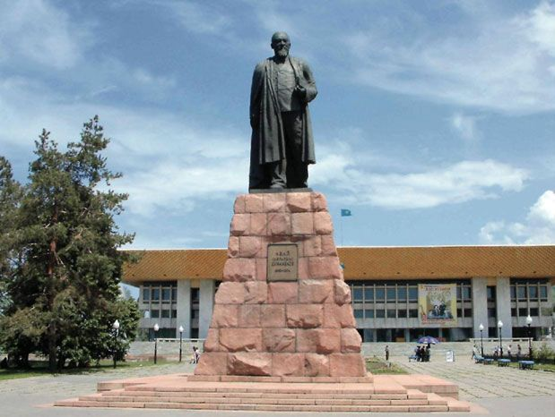
Абайдың әлемдік ескерткіштері

Slide 16
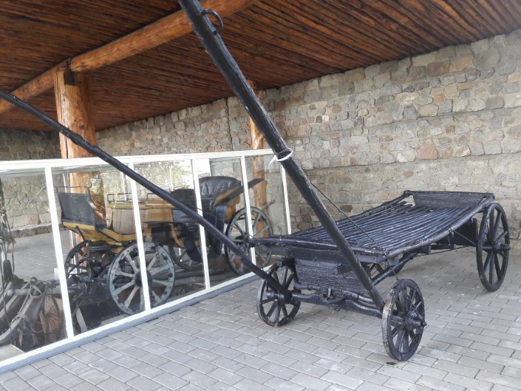
Абайдың тұрған үйі

Slide 17
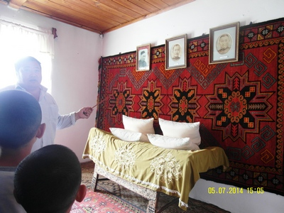

Slide 18
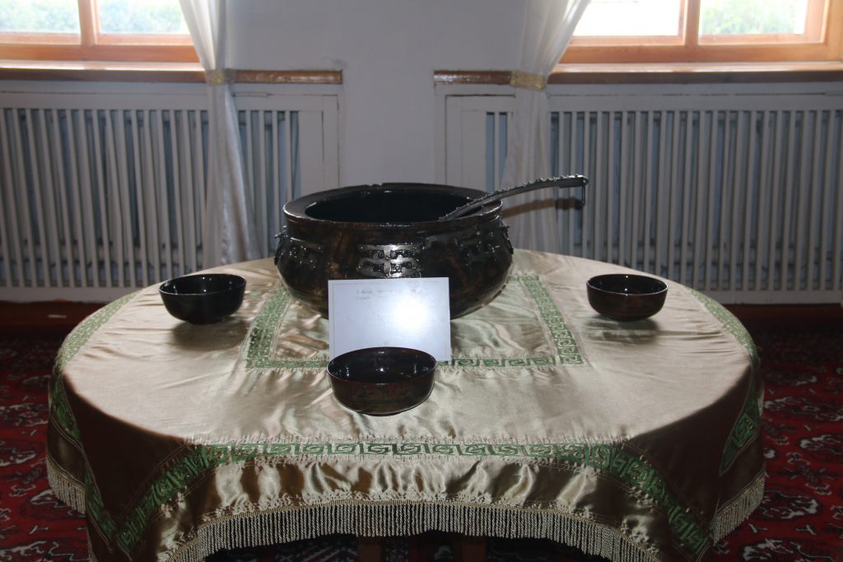
Абай пайдаланған ыдыстар

Slide 19
Назарларыңызға рахмет !!!

